Slide 1


ȘOCUL
ȘL Dr Corina Pienar

Slide 2
Definiție
Entitate fiziopatologică dinamică și instabilă caracterizată prin perfuzie tisulară inadecvată
ȘOCUL
↓ volumului iv
Funcție cardiacă alterată
Distribuție anormală a volumui iv

Slide 3
Șoc compensat
Șoc hipotensiv
Șoc ireversibil
Tahicardie
Vasoconstricție periferică
↓ TAS
Status mental alterat
Disfuncție multiplă
Deces

Slide 4
ȘOCUL
HIPOVOLEMIC
CARDIOGEN
DISTRIBUTIV
OBSTRUCTIV
DISOCIATIV

Slide 5
Hipovolemic
Pirederi extravasculare/intravasculare → ↓ presarcinii → ↓ debit cardiac
Distributiv
(vasodilatativ)
↓ rezistenței vasculare sistemice → ↓ presarcinii → debit cardiac N/↑
Obstructiv
Disociativ
Obstruarea fluxului sangvin → ↓ debit cardiac
Incapacitatea Hb de a elibera O2 către țesuturi
Cardiogen
Alterarea funcției de pompă → ↓ debit cardiac

Slide 6
Hipovolemic
BDA, hemoragie, pierderi capilare
Distributiv
Sepsis, anafilaxie, injurii neurologice
Cardiogen
Disociativ
Cardiomiopatii, aritmii
Anemie severă, metHb, CO
Obstructiv
pnTx, tamponada, embolism pulm, MCC

Slide 7
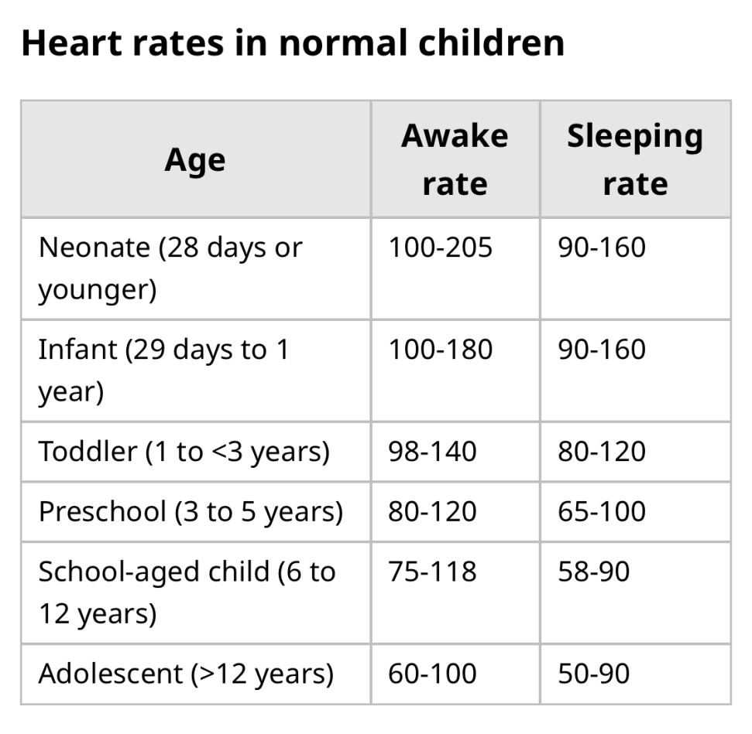
Manifestări clinice
Tahicardie
Paloare tegumentară, tegumente reci, timp de recolorare prelungit
Alterarea statusului mental
Oligurie
hTA: semn tardiv!!!

Slide 8
hTAS la copil
NN la termen: < 60 mmHg
Sugari: < 70 mmHg
1-10 ani: < (70 mmHg+2xVârsta)
≥ 10 ani: < 90 mmHg

Slide 9
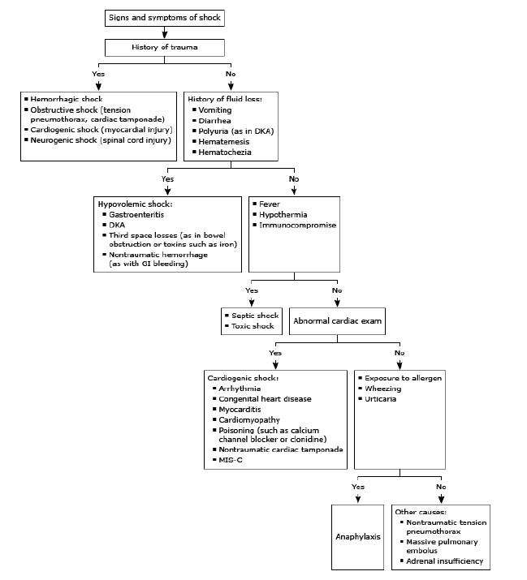

Slide 10
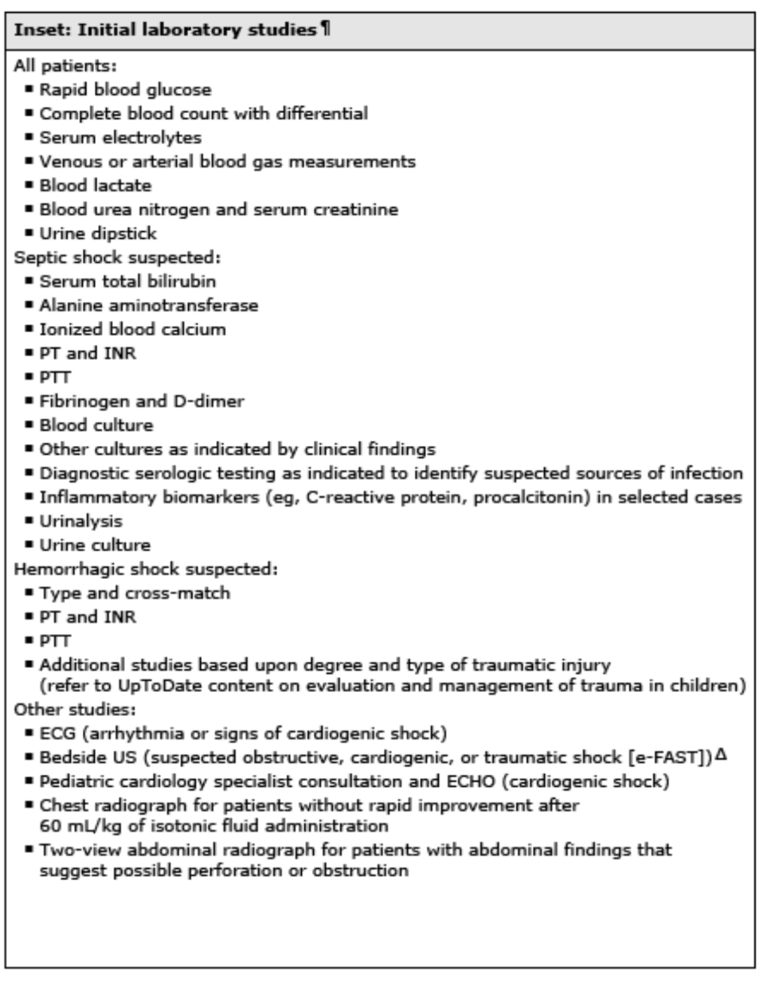

Slide 11
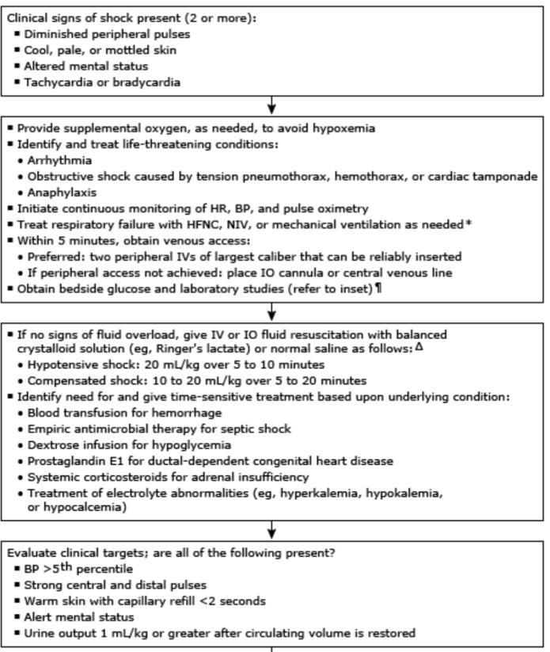

Slide 12
